Slide 1
Преобразование произведений тригонометрических функций в суммы

Slide 2
$$\sin{(s+t)}+\sin{(s−t)}$$
$$\sin{(s+t)}+\sin{(s−t)}=2\sin{s⋅\cos{t}}$$
$$=2\sin{s}⋅\cos{t}$$
$$\sin{s}⋅\cos{t}+\cos{s}⋅\sin{t}$$
$$\sin{(s+t)}=\sin{s}⋅\cos{t}+\cos{s}⋅\sin{t}$$
$$\sin{(s−t)}=\sin{s}⋅\cos{t}−\cos{s}⋅\sin{t}$$
$$\sin{s}⋅\cos{t}−\cos{s}⋅\sin{t}$$
$$+$$
$$=2\sin{s}⋅\cos{t}$$
$$\frac{\sin\left(s+t\right)+\sin{(s−t})}{}$$
$$\sin{(s+t)}+\sin{(s−t)}$$
$$⇒\sin{s⋅\cos{t}}=$$
$$2$$

Slide 3
$$\cos{(s+t)}+\cos{(s−t)}$$
$$=2\cos{s}⋅\cos{t}$$
$$\cos{(s+t)}+\cos{(s−t)}=2\cos{s⋅\cos{t}}$$
$$\cos{(s+t)}=\cos{s}⋅\cos{t}−\sin{s}⋅\sin{t}$$
$$\cos{s}⋅\cos{t}−\sin{s}⋅\sin{t}$$
$$\cos{s}⋅\cos{t}+\sin{s}⋅\sin{t}$$
$$\cos{(s−t)}=\cos{s}⋅\cos{t}+\sin{s}⋅\sin{t}$$
$$+$$
$$=2\cos{s}⋅\cos{t}$$
$$\frac{\cos\left(s+t\right)+\cos{(s−t})}{}$$
$$\cos{(s+t)}+\cos{(s−t)}$$
$$⇒\cos{s⋅\cos{t}}=$$
$$2$$

Slide 4
$$\cos{(s+t)}−\cos{(s−t)}$$
$$\cos{(s+t)}−\cos\left(s−t\right)=−2\sin{s⋅\sin{t}}$$
$$=−2\sin{s}⋅\sin{t}$$
$$\cos{(s+t)}=\cos{s}⋅\cos{t}−\sin{s}⋅\sin{t}$$
$$\cos{s}⋅\cos{t}−\sin{s}⋅\sin{t}$$
$$\cos{s}⋅\cos{t}−\sin{s}⋅\sin{t}$$
$$\cos{(s−t)}=\cos{s}⋅\cos{t}+\sin{s}⋅\sin{t}$$
$$−$$
$$=−2\sin{s}⋅\sin{t}$$
$$\frac{\cos\left(s−t\right)−\cos{(s+t})}{}$$
$$\cos{(s+t)}−\cos{(s−t)}$$
$$⇒\sin{s⋅\sin{t}}=$$
$$2$$

Slide 5
Преобразование произведений тригонометрических функций в суммы:
$$\frac{\sin\left(s+t\right)+\sin{(s−t})}{2}$$
$$\sin{s⋅\cos{t}}=$$
$$\frac{\cos\left(s+t\right)+\cos{(s−t})}{2}$$
$$\cos{s⋅\cos{t}}=$$
$$\frac{\cos\left(s−t\right)−\cos{(s+t})}{2}$$
$$\sin{s⋅\sin{t}}=$$

Slide 6
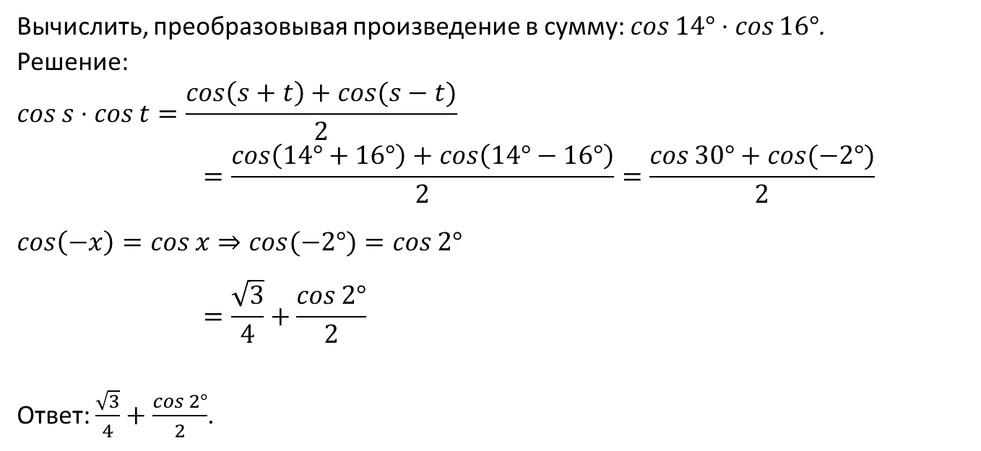
Пример:
$$\cos{14°}⋅\cos{16°}$$
Вычислить, преобразовывая произведение в сумму: $\cos{14°}⋅\cos{16°}$.
Решение:
$$\cos{s}⋅\cos{t}=\frac{\cos\left(s+t\right)+\cos{(s−t)}}{2}$$
$$=\frac{\cos\left(14°+16°\right)+\cos\left(14°−16°\right)}{2}=\frac{\cos{30°+\cos{(−2°)}}}{2}$$
$$\cos\left(−x\right)=\cos{x}⇒\cos{(−2°)}=\cos{2°}$$
$$=\frac{\sqrt{3}}{4}+\frac{\cos{2°}}{2}$$
Ответ: $\frac{\sqrt{3}}{4}+\frac{\cos{2°}}{2}$.
$$\cos{14°}⋅\cos{16°}$$

Slide 7
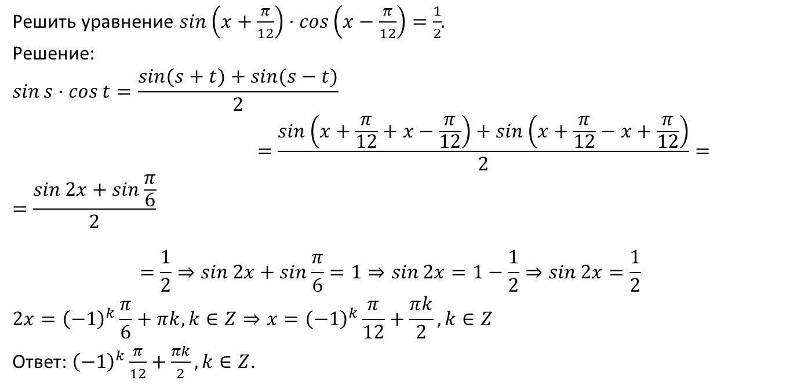

Пример:
$$\sin\left(x+\frac{π}{12}\right)⋅\cos\left(x−\frac{π}{12}\right)$$
Решить уравнение $\sin\left(x+\frac{π}{12}\right)⋅\cos\left(x−\frac{π}{12}\right)=\frac{1}{2}$.
Решение:
$$\sin{s}⋅\cos{t}=\frac{\sin{(s+t)}+\sin{(s−t)}}{2}$$
$$=\frac{\sin\left(x+\frac{π}{12}+x−\frac{π}{12}\right)+\sin\left(x+\frac{π}{12}−x+\frac{π}{12}\right)}{2}=$$
$$=\frac{\sin{2x}+\sin{\frac{π}{6}}}{2}$$
$$=\frac{1}{2}⇒\sin{2x}+\sin{\frac{π}{6}}=1⇒\sin{2x}=1−\frac{1}{2}⇒\sin{2x}=\frac{1}{2}$$
$$2x={\left(−1\right)}^{k}\frac{π}{6}+πk, k∈Z⇒x={\left(−1\right)}^{k}\frac{π}{12}+\frac{πk}{2}, k∈Z$$
Ответ: ${\left(−1\right)}^{k}\frac{π}{12}+\frac{πk}{2}, k∈Z$.
$$\frac{\sin{2x}+\sin{\frac{π}{6}}}{2}$$

Slide 8





Пример:
$$\cos{2x}=2\cos^{2}x−1$$
$$\cos{\frac{3x}{2}}⋅\cos{\frac{x}{2}}$$
Найти значение выражения $\cos{\frac{3x}{2}}⋅\cos{\frac{x}{2}}$, если$\cos{x}=\frac{2}{3}$.
Решение:
$$\cos{s}⋅\cos{t}=\frac{\cos\left(s+t\right)+\cos{(s−t)}}{2}$$
$$=\frac{\cos\left(\frac{3x}{2}+\frac{x}{2}\right)+\cos{(\frac{3x}{2}−\frac{x}{2})}}{2}$$
$$\cos{\frac{3x}{2}}⋅\cos{\frac{x}{2}}$$
$$=\frac{\cos{2x+\cos{x}}}{2}$$
$$=\frac{2\cos^{2}x−1 +\cos{x}}{2}$$
$$=\frac{2{\left(\frac{2}{3}\right)}^{2}−1 +\frac{2}{3}}{2}$$
$$=\frac{\frac{8}{9}−1 +\frac{2}{3}}{2}=\frac{5}{18}$$
Ответ:$\frac{5}{18}$.

Slide 9
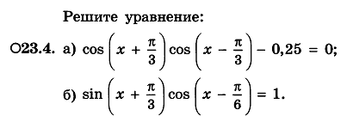
Домашнее задание:
Краткий конспект;
Выполнить задания:

